Slide 1

Формирование естественнонаучной грамотности средствами учебного предмета «Физика»
Кучина
Тамара Николаевна,
координатор учебно-предметных направлений «Физика» и «Астрономия», кафедры РПМ ТОИПКРО
ТОИПКРО 2021 год

Slide 2

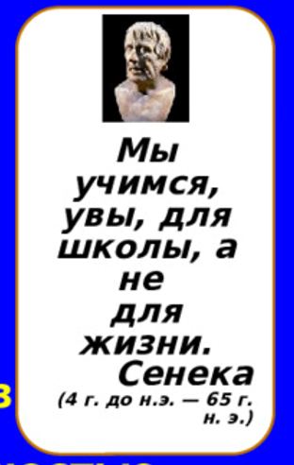
Нова ли эта проблема для российской и советской школы?
Российские и международные исследования показывают, что российские школьники обладают значительным объемом знаний, однако они не умеют грамотно пользоваться этими знаниями.
Раньше мы это называли
“ формализмом знаний”
“ ситуационностью знаний”

Slide 3
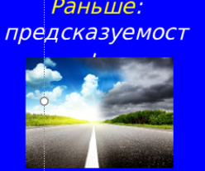
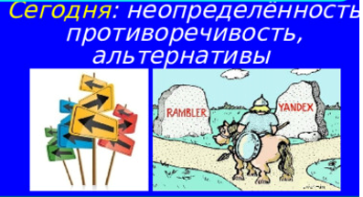
Новые глобальные вызовы
Детей надо учить тому, что пригодится им, когда они вырастут.
Аристипп (ок. 435-355 до н. э.)
Важнейшим становится умение принимать
грамотные и ответственные решения
в ситуации неопределённости

Slide 4

Направления развития обновления содержания образования
Из Государственной
программы РФ
«Развитие образования» (2018-2025 годы)
от 26 декабря 2017 г.
Цель программы – качество образования, которое характеризуется: cохранением лидирующих позиций РФ в международном исследовании качества чтения и понимания текстов (PIRLS), а также в международном исследовании качества математического и естественнонаучного образования (TIMSS); повышением позиций РФ в международной программе по оценке образовательных достижений учащихся (PISA) …

Slide 5
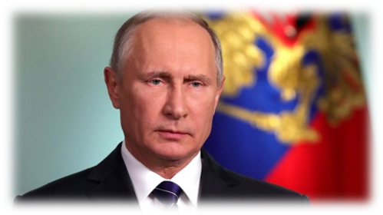
Направления развития обновления содержания образования
Послание Президента Российской
Федерации Федеральному собранию от 01.03.2018 г.
Введение цифровых технологий обучения, в том числе и онлайн-образования;
Укрепление целостной системы поддержки и развития творческих способностей и талантов детей;
Запуск проекта ранней профориентации школьников «Билет в будущее» 01.09.2018 г.
Указ
Президента Российской Федерации от 07.05. 2018 г. № 204
Цель: обеспечение ускоренного внедрения цифровых технологий в экономике и социальной сфере
П. 5. В сфере образования до 2024 года обеспечить исполнение целевых показателей:
- «Вхождение Российской Федерации в число 10 ведущих стран мира по качеству общего образования»;
- «Воспитание гармонично развитой и социально ответственной личности на основе духовно-нравственных ценностей народов РФ, исторических и национально-культурных традиций».
Задачи:
Индивидуальные технологии обучения, в том числе онлайн - образование;
Обновление содержания и совершенствование методов обучения предметной области «Технология»;
Закрепить превосходство отечественной математической школы (конкурентное преимущество в эпоху цифровой экономики);
- Лидерство в международных олимпиадах школьников;
- Сформировать мотивацию на рабочие профессии, сделав акцент на инженерном образовании.

Slide 6
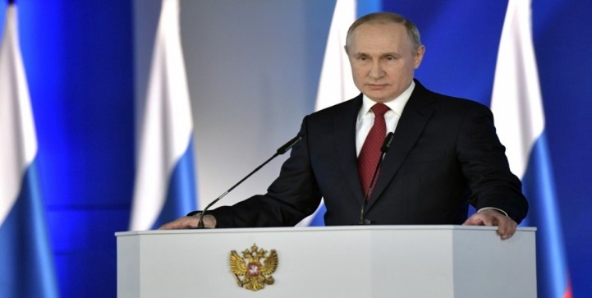
Послание президента Российской Федерации
В.В. Путина Федеральному собранию 16.01.2020 г.
Классный руководитель - это воспитатель, а это всё-таки федеральная функция. С 1 сентября ввести специальную доплату классным руководителям в размере не менее 5 тыс. руб. за счет средств бюджета. Все действующие региональные выплаты за классное руководство должны быть сохранены.
Семья– это крепкая связь нескольких поколений, где уважение к старшим и забота о детях всегда объединяют, дают чувство уверенности, защищённости, надёжности. Если для подрастающих поколений всё это станет естественной нравственной нормой, неотъемлемой частью, оплотом их взрослой жизни, мы действительно сможем решить историческую задачу – гарантировать развитие России как большой и успешной страны.
Внедрять индивидуальные подходы к обучению, направленные на раскрытие способностей каждого ребёнка.
Подготовить выпускников школ к поступлению в ВУЗ по медицинским специальностям. До 75 % целевых бюджетных мест.
Выстроить раннюю профориентацию школьников: профессиональные конкурсы, социальные и карьерные лифты.
Активно использовать систему дополнительного образования детей: детские технопарки, Кванториумы, кружки в естественных, инженерных, общественных областях, гуманитарных науках, а также искусстве.

Slide 7
Повышение качества общего образования
«Обеспечение глобальной конкурентоспособности российского образования, вхождение РФ в число 10 ведущих стран мира по качеству общего образования».
В.В. Путин
Качество общего образования
Обновление содержания образования
Повышения профессионального уровня педагогов
Эффективная система оценки качества

Slide 8
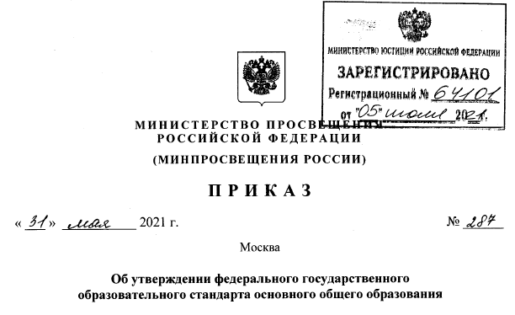
Изменение запроса на качество общего образования
Приоритетной целью становится формирование функциональной грамотности в системе общего образования (PISA: математическая, естественнонаучная, читательская и др.)

Slide 9

Исследования
ФГБНУ «Институт стратегии развития образования Российской академии образования», проведенные по заказу Министерства просвещения Российской Федерации.
https://edsoo.ru/Primernie_rabochie_progra.htm
Примерные рабочие программы
16 учебных предметов начального общего образования
22 учебный предмет основного общего образования.
С сентября 2021 г. началась апробация
в школах России.
Примерные рабочие программы соответствуют требованиям федеральных государственных образовательных стандартов общего образования.

Slide 10
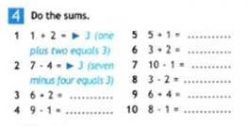
Математическая грамотность
Формирование математической грамотности на уроках английского языка начинается во втором классе, когда обучающиеся знакомятся с числительными от 1 до 12.
Типовая задача:
производить простые вычисления на иностранном языке, характерные для обычной проверки математической подготовки учащихся.
«Ты гостишь у своей бабушки в деревне. Скажи своему английскому другу Бену, сколько
домашних птиц есть у твоей бабушки»
Look at the pictures and count the birds.
Ex: Two ducks and two cocks are four birds.

Slide 11
Математическая грамотность
МАТЕМАТИЧЕСКАЯ ГРАМОТНОСТЬ
Какие вопросы можно задать к данному тексту?
The clock store down the street from Sadie's apartment has 450 wooden clocks, 14 metal clocks, and 4 glass clocks.
____________________________________________________________
____________________________________________________________
____________________________________________________________
2. Составьте задачу для формирования математической грамотности на английском языке (укажите класс, тему).
______________________________________________________________________________________________________________________________________________________________________

Slide 12
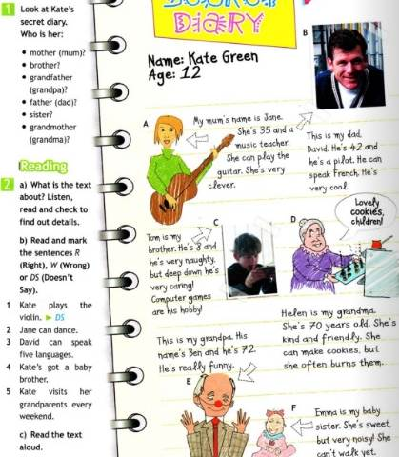
ЧИТАТЕЛЬСКАЯ ГРАМОТНОСТЬ
это способность человека понимать, использовать, оценивать тексты, размышлять о них и заниматься чтением для того, чтобы достигать своих целей, расширять свои знания и возможности, участвовать в социальной жизни. Любое задание ученик должен прочитать, поэтому это базовое направление. В процессе обучения у учащихся часто возникают проблемы при работе с текстом.
Типовые задания – это задания, направленные на поиск в тексте конкретной информации.
1. Выбрать из текста или самому учащемуся придумать к нему заголовок.
2.Сформулировать тезис, выражающий общий смысл текста.
3. Из сформулированных идей текста выбрать наиболее общую, доминирующую (покажет умение ученика отличать основные идеи от второстепенных).
4. Связать информацию, обнаруженную в тексте, со знаниями из других источников, оценить утверждения, сделанные в тексте, исходя из своих представлений о мире.

Slide 13
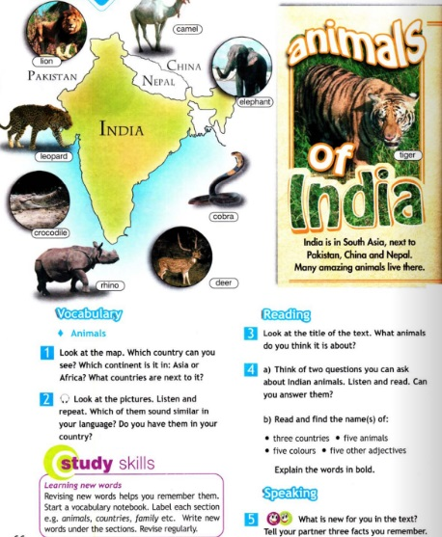
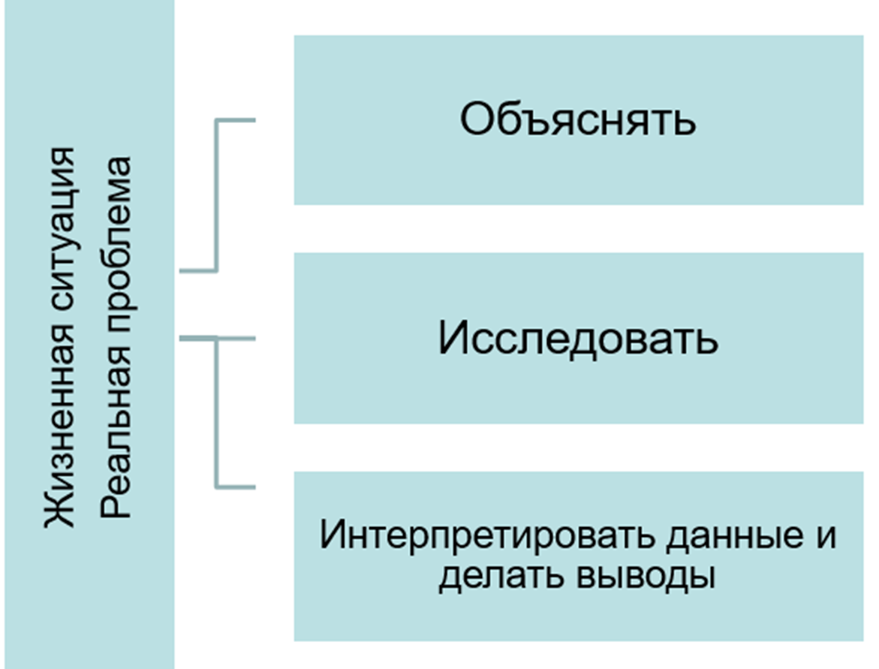
ЕСТЕСТВЕННО - НАУЧНАЯ ГРАМОТНОСТЬ
При формировании естественнонаучной грамотности следует рассмотреть три уровня ситуации:
- Личностная (связанная с самим учащимся, его семьей, друзьями)
- Местная/национальная (связанная с проблемами данной местности или страны).
- Глобальная (когда рассматриваются явления, происходящие в различных уголках мира).
Можно выделить следующие тематические области, в контексте которых реализуется естественнонаучная грамотность:
- здоровье;
- природные ресурсы;
- окружающая среда;
- опасности и риски;
- связь науки и технологий.

Slide 14
ЕСТЕСТВЕННО – НАУЧНАЯ ГРАМОТНОСТЬ
DIFFERENT KINDS OF FORESTS
1. In the boreal forest, in taiga, the needle-shaped leaves of conifers are virtually inedible. So this forest supports very little life in winter.
2. This vast taiga forest circulating the globe contains a third of all the trees on Earth and produces so much oxygen that it changes the composition of the atmosphere.
3. The broadleaf forests are bustling with life in summer.
4. In winter the inhabitants of a broadleaf forest must migrate, hibernate or starve.
5. The are only 400 amur leopards left in the wild and the number is falling by means of hunting and destroying the habitats.
6. The tilt of the Earth axis creates seasons.
7. There are tropical parts of the world where there are no seasons.
8. Tropical forest covers only 3% of the planet surface but it contains more than 50% of all its plants and animals.
9. Less than 22% of sunlight reaches the floor of the tropical rainforest but even here there is extraordinary variety.
10. In the great island of New Guinea there are 32 different species of birds of paradise each more bizarre than the last.
1.Назовать типы лесов
2.Выявить различия между лесами
3.Рассказать о любом лесе
4.Обсудить в парах преимущества и недостатки выбранного леса

Slide 15
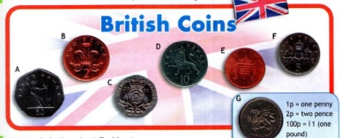
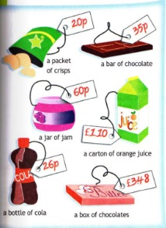
ФИНАНСОВАЯ ГРАМОТНОСТЬ
На примере учебника «Английский в фокусе» 5 класс. Задача: знакомство с денежной системой Великобритании.
1. Put the coins A-G in order of value. (Расположи монеты в порядке возрастания)
2. How much do the coins A-F add up to altogether? Which of the following items can you buy with this sum of money? (Какая сумма получится, если сложить все монеты A-F? Какие из следующих товаров вы можете купить на эту сумму?)

Slide 16
ФИНАНСОВАЯ ГРАМОТНОСТЬ
English Banknotes and Coins
The official currency of the Unites Kingdom is the pound sterling which isequal to one hundred pence. The British do not use the Euro. Although a few of thebig shops will accept Euro, it is rarely used across Britain.English banknotes are issued by the Bank of England. As to coins they areminted also by this state bank.The following coins are in circulation: one penny, two pence, five pence, tenpence, 20 pence, 50 pence, 1 pound, and 2 pounds. The singular of pence is "penny".The symbol for the penny is "p"; hence an amount such as 50p is often pronounced"fifty pee" rather than "fifty pence".
Какие вопросы по данному тексту Вы можете составить?

Slide 17
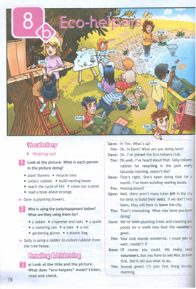
Глобальные компетенции
— это многогранная цель обучения на протяжении всей жизни.
Глобально компетентная личность способна изучать местные, глобальные проблемы и вопросы межкультурного взаимодействия, понимать и оценивать различные точки зрения и мировоззрения, успешно и уважительно взаимодействовать с другими, а также действовать ответственно для обеспечения устойчивого развития и коллективного благополучия.
Одну из глобальных проблем – проблему экологии обсуждают на уроках английского языка в 7 классе.

Slide 18
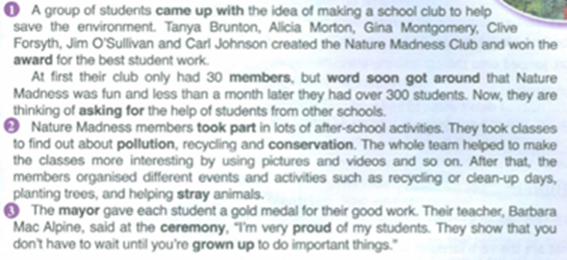
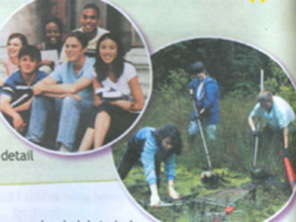
Глобальные компетенции
(Текст про группу учащихся, в котором говорится об организации школьного клуба, целью которого является защита окружающей природы, а так же его расширении и поощрении участников)
Задание 1 Подумайте, какой заголовок подходит для данного текста больше всего:
А. Fun at the club (Развлечения в клубе)
В. Teens create successful (Успешные творения подростков)
С. Mayor honors teens for green work (Мэр награждает подростков за их «зеленую» работу)
Задание 2 Опишите позитивные и, если таковые имеются по вашему мнению, негативные стороны создания таких клубов защитников природы.
Задание 3 Выскажите свое мнение о том, что в данном тексте оказало на вас наибольшее влияние

Slide 19
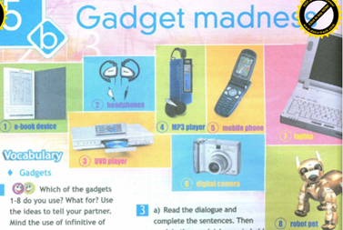
Глобальные компетенции
Задание 1 Какие гаджеты (устройства) вы перед собой видите
Задание 2 Какие из устройств вы лично используете в повседневной жизни и для чего?
*слушать музыку_
*отправлять э-мейл_
*работать в интернете_
*фотографировать_
*смотреть фильмы_
*играть_
*читать электронные книги_
*общаться с друзьями и семьей_
*отсылать текстовые сообщения_
*хранить музыкальные файлы_
Задание 3 Опишите положительные и отрицательные стороны данных научно-технических изобретений по вашему мнению.

Slide 20
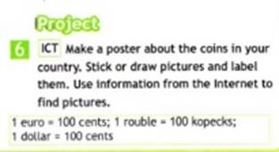
КРЕАТИВНОЕ МЫШЛЕНИЕ
Показатели профессионализма современного общества – это «Креативность» и «Творчество». Поэтому проектная работа дает возможности для развития творческого потенциала учащихся. Результаты проектной деятельности – плакаты, постеры, стенгазеты, коллажи, доклады, альбомы, презентации.
Например, Make a poster about the coins in your country. Stick or draw pictures and label them. Use information from the internet to find pictures. (Сделайте плакат о монетах твоей страны. Наклейте или нарисуйте картинки и подпиши их. Используйте информацию из Интернета, чтобы найти изображения)
Задача: развитие умения делать выписки, на основе которых составляется плакат (постер).

Slide 21
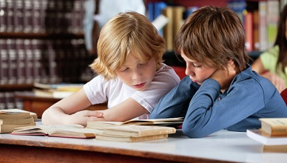
КРЕАТИВНОЕ МЫШЛЕНИЕ
«Креативность – это значит
копать глубже,
смотреть лучше,
исправлять ошибки,
Беседовать с кошкой,
нырять в глубину,
проходить сквозь стены,
зажигать солнце,
строить замок на песке,
приветствовать будущее»
П. Торренс

Slide 22
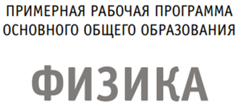
ЛИЧНОСТНЫЕ РЕЗУЛЬТАТЫ
ПЛАНИРУЕМЫЕ РЕЗУЛЬТАТЫ ОСВОЕНИЯ УЧЕБНОГО ПРЕДМЕТА «ФИЗИКА» НА УРОВНЕ ОСНОВНОГО ОБЩЕГО ОБРАЗОВАНИЯ | ВИД ФУНКЦИОНАЛЬНОЙ ГРАМОТНОСТИ
- готовность к активному участию в обсуждении общественнозначимых и этических проблем, связанных с практическим применением достижений физики; - стремление анализировать и выявлять взаимосвязи природы, общества и экономики, в том числе с использованием физических знаний | Естественнонаучная грамотность
- осознание ценности безопасного образа жизни в современном технологическом мире, важности правил безопасного поведения на транспорте, на дорогах, с электрическим и тепловым оборудованием в домашних условиях; —сформированность навыка рефлексии, признание своего права на ошибку и такого же права у другого человека; —ориентация на применение физических знаний для решения задач в области окружающей среды, планирования поступков и оценки их возможных последствий для окружающей среды; —осознание глобального характера экологических проблем и путей их решения | Глобальные компетенции

Slide 23
МЕТАПРЕДМЕТНЫЕ РЕЗУЛЬТАТЫ
ПЛАНИРУЕМЫЕ РЕЗУЛЬТАТЫ ОСВОЕНИЯ УЧЕБНОГО ПРЕДМЕТА «ФИЗИКА» НА УРОВНЕ ОСНОВНОГО ОБЩЕГО ОБРАЗОВАНИЯ | ВИД ФУНКЦИОНАЛЬНОЙ ГРАМОТНОСТИ
- выявлять и характеризовать существенные признаки объектов (явлений); - выявлять причинно-следственные связи при изучении физических явлений и процессов; - делать выводы с использованием дедуктивных и индуктивных умозаключений, выдвигать гипотезы о взаимосвязях физических величин | Естественнонаучная грамотность
- анализировать, систематизировать и интерпретировать информацию различных видов и форм представления; - самостоятельно выбирать оптимальную форму представления информации и иллюстрировать решаемые задачи несложными схемами, диаграммами, иной графикой и их комбинациями | Читательская грамотность
- ставить себя на место другого человека в ходе спора или дискуссии на научную тему, понимать мотивы, намерения и логику другого; - признавать своё право на ошибку при решении физических задач или в утверждениях на научные темы и такое же право другого | Глобальные компетенции

Slide 24
ПРЕДМЕТНЫЕ РЕЗУЛЬТАТЫ
ПЛАНИРУЕМЫЕ РЕЗУЛЬТАТЫ ОСВОЕНИЯ УЧЕБНОГО ПРЕДМЕТА «ФИЗИКА» НА УРОВНЕ ОСНОВНОГО ОБЩЕГО ОБРАЗОВАНИЯ | ВИД ФУНКЦИОНАЛЬНОЙ ГРАМОТНОСТИ
- объяснять физические явления, процессы и свойства тел, в том числе и в контексте ситуаций практико-ориентированного характера | Естественнонаучная грамотность
- решать расчётные задачи в 1—2 действия, используя законы и формулы | Математическая грамотность
- использовать при выполнении учебных заданий научно-популярную литературу физического содержания, справочные материалы, ресурсы сети Интернет; владеть приёмами конспектирования текста, преобразования информации из одной знаковой системы в другую | Читательская грамотность
- создавать собственные краткие письменные и устные сообщения на основе 2—3 источников информации физического со- держания, в том числе публично делать краткие сообщения о результатах проектов или учебных исследований | Креативное мышление Финансовая грамотность
- приводить примеры / находить информацию о примерах практического использования физических знаний в повседневной жизни для обеспечения безопасности при обращении с приборами и техническими устройствами, сохранения здоровья и соблюдения норм экологического поведения в окружающей среде | Естественнонаучная грамотность Читательская грамотность Глобальные компетенции

Slide 25

Естественнонаучная грамотность рассматривается как основная цель школьного естественнонаучного образования в большинстве стран
Естественнонаучная грамотность – это не синоним естественнонаучных знаний и умений. Это знания и умения – в действии! И не просто в действии, а в действии применительно к реальным задачам.

Slide 26
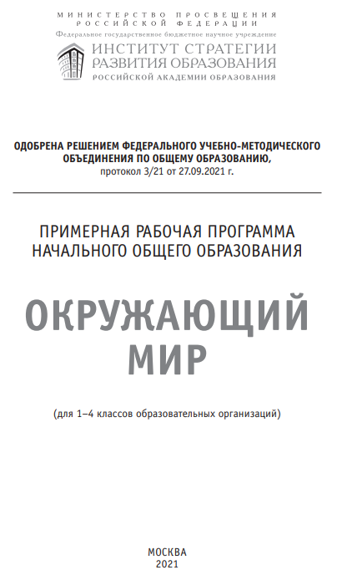
ЛИЧНОСТНЫЕ РЕЗУЛЬТАТЫ
- ориентация в деятельности на первоначальные представления о научной картине мира.
МЕТАПРЕДМЕТНЫЕ РЕЗУЛЬТАТЫ
- проводить наблюдения, несложные опыты; проявлять интерес к экспериментам, проводимым под руководством учителя;
- проводить по предложенному плану опыт, несложное исследование по установлению особенностей объекта изучения и связей между объектами;
- формулировать выводы и подкреплять их доказательствами
на основе результатов проведённого наблюдения (опыта, измерения, исследования).
ПРЕДМЕТНЫЕ РЕЗУЛЬТАТЫ
- создавать по заданному плану собственные развёрнутые высказывания о природе и обществе.

Slide 27
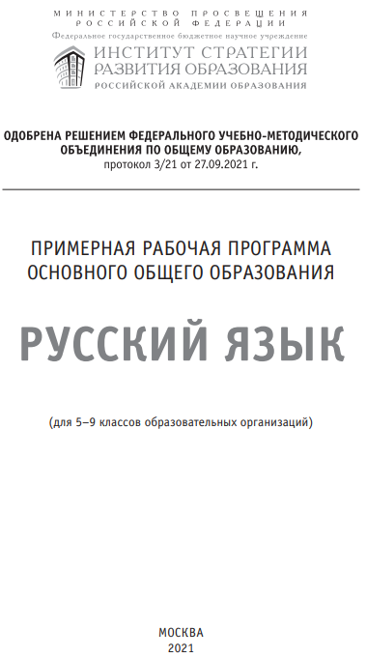
ЛИЧНОСТНЫЕ РЕЗУЛЬТАТЫ
- ориентация в деятельности на современную систему научных
представлений об основных закономерностях развития чело-
века, природы и общества, взаимосвязях человека с природной и социальной средой; установка на осмысление
опыта, наблюдений, поступков и стремление совершенствовать
пути достижения индивидуального и коллективного благополучия.
МЕТАПРЕДМЕТНЫЕ РЕЗУЛЬТАТЫ
- самостоятельно формулировать обобщения и выводы по результатам проведённого наблюдения, исследования; владеть
инструментами оценки достоверности полученных выводов и
обобщений.
ПРЕДМЕТНЫЕ РЕЗУЛЬТАТЫ
- оценивать чужие и собственные речевые высказывания
разной функциональной направленности с точки зрения соответствия их коммуникативным требованиям и языковой правильности; исправлять речевые недостатки, редактировать
текст.

Slide 28

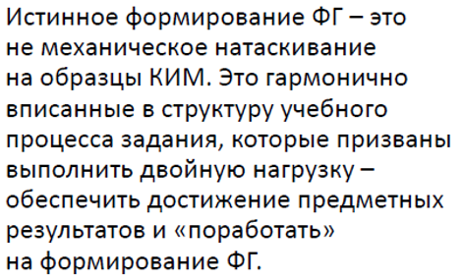
О недопустимости имитации формирования ФГ

Slide 29
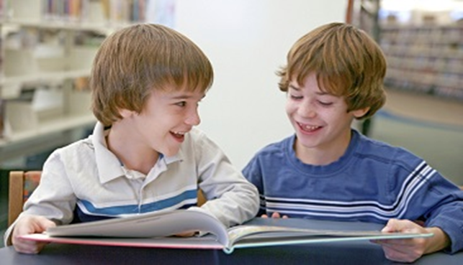
Что делать?
Непрерывно «Всегда, везде, во всем»
Во времени «С 1 по 11 классы, с1 по 4 четверти, еженедельно, ежеурочно»
В пространстве «Урочная и внеурочная деятельности, классная и домашняя работы»
В предметных областях «Все»

Slide 30
Научиться действовать ученик может только в процессе самого действия
Каждодневная работа учителя на уроке, формирует функциональную грамотность учащихся, соответствующую их возрастной ступени.
Для этого необходимо использовать в обучении
- подбор учебных заданий на формирование функциональной грамотности;
- инновационные методы (наиболее продуктивные методы и средства обучения);
- современные образовательные и информационно-коммуникационные технологии.

Slide 31
Главные детерминанты качества школьного образования
Качество школьного образования в основном определяется качеством профессиональной подготовки педагогов
(по результатам PISA)
Качество образовательных достижений школьников в основном определяется качеством учебных заданий, предлагаемых им педагогами
(по результатам ITL, PISA)

Slide 32
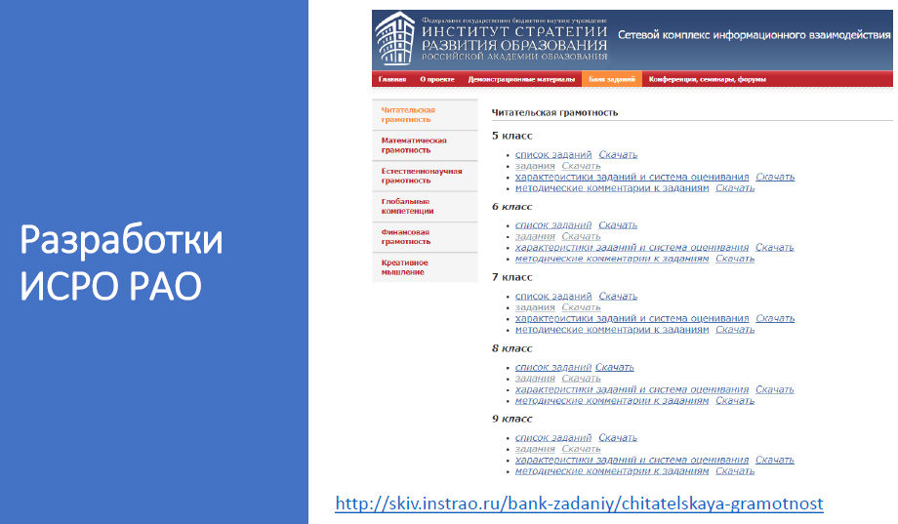
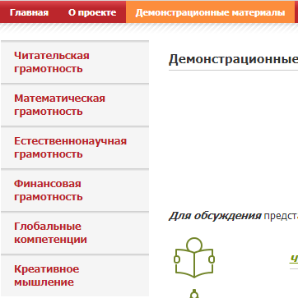
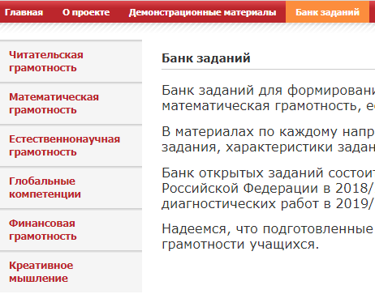
http://skiv.instrao.ru/

Slide 33
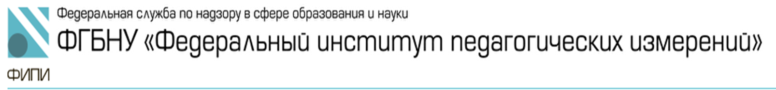
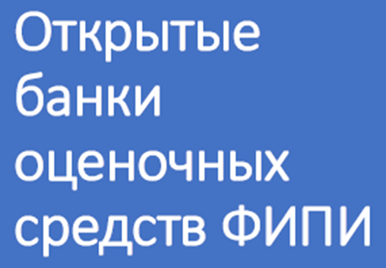
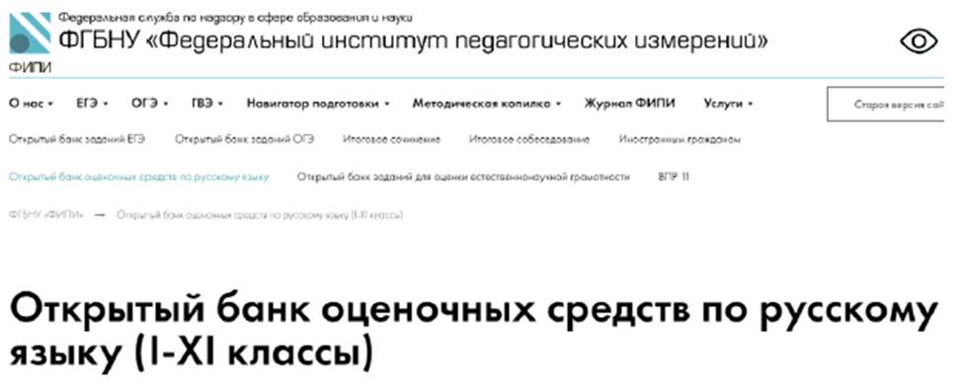
https://fipi.ru/otkrytyy-bank-otsenochnykh-sredstv-po-russkomu-yazyku

Slide 34

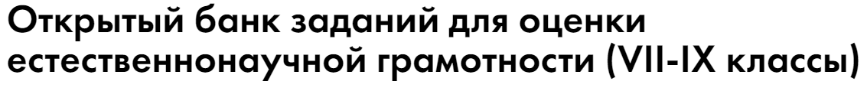
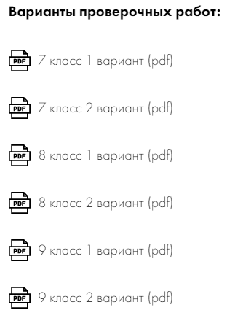
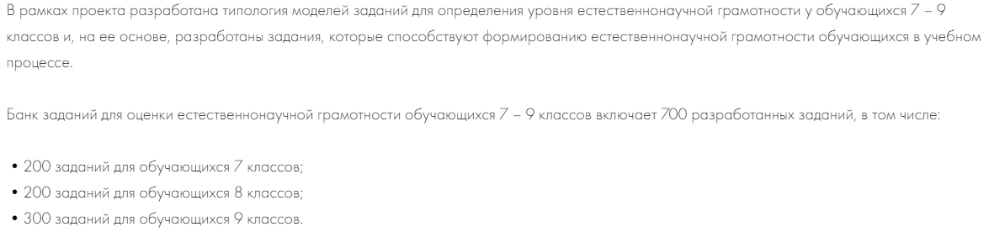
https://fipi.ru/otkrytyy-bank-zadaniy-dlya-otsenki-yestestvennonauchnoy-gramotnosti

Slide 35
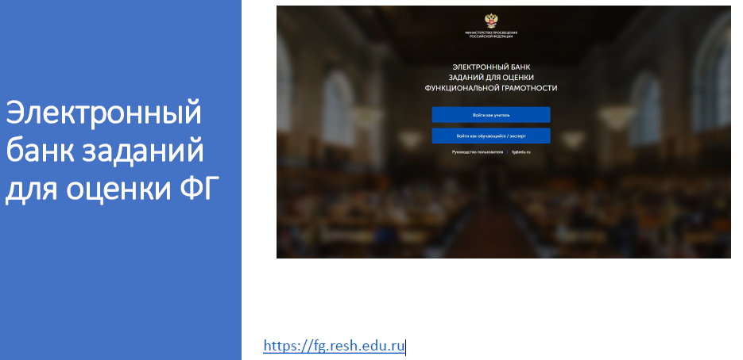
https://fg.resh.edu.ru

Slide 36
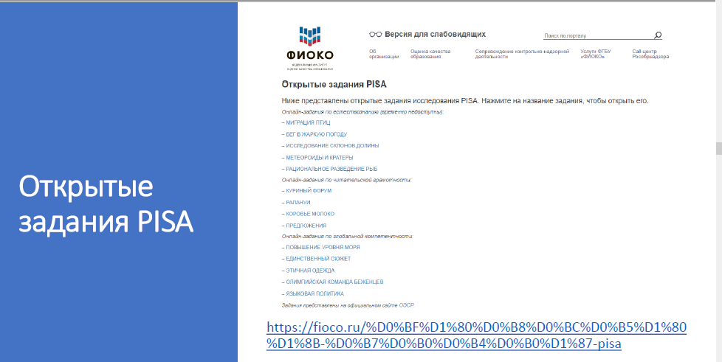
https://fioco.ru/%D0%BF%D1%80%D0%B8%D0%BC%D0%B5%D1%80
%D1%8B --%D0%B7%D0%B0%D0%B4%D0%B0%D1%87 pisa

Slide 37
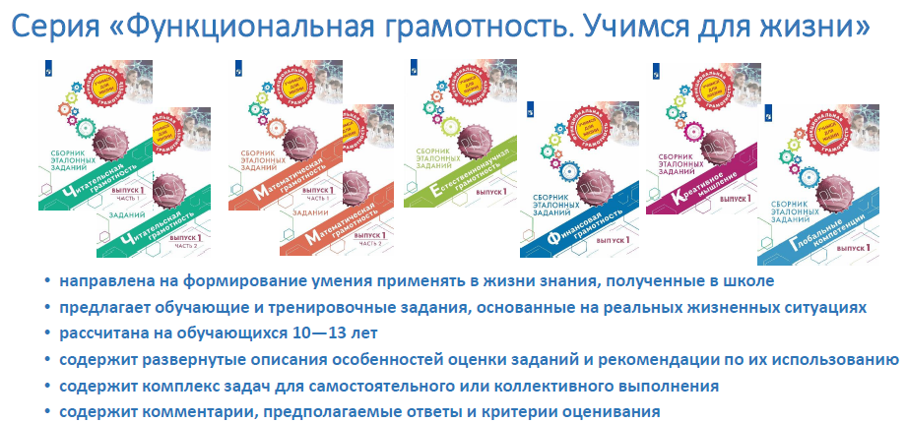

Slide 38
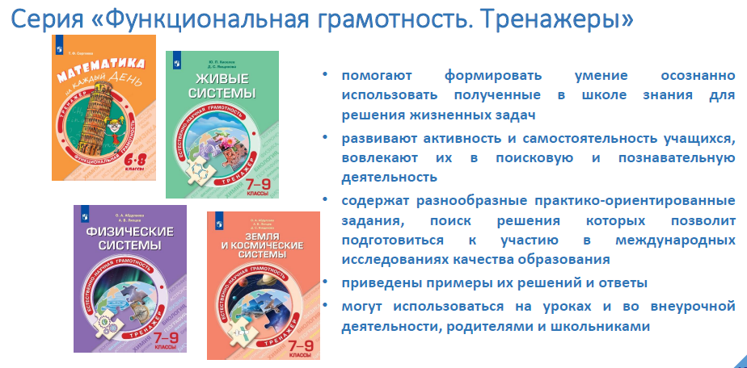

Slide 39
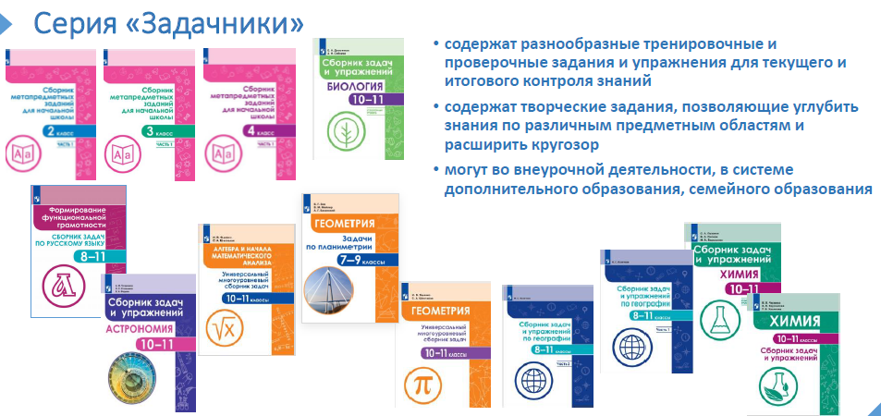

Slide 40

КИМ ВПР, ОГЭ, ЕГЭ

Slide 41
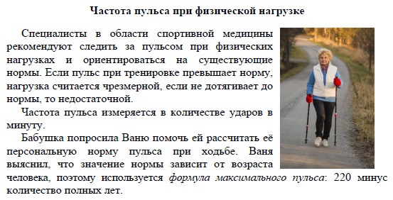
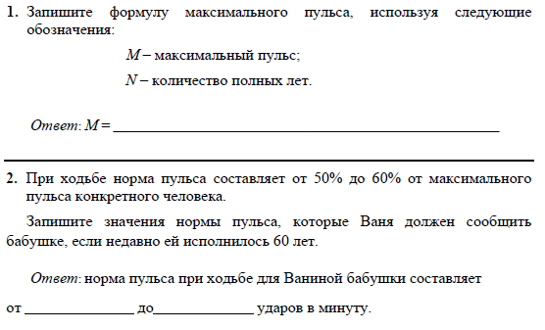

Slide 42
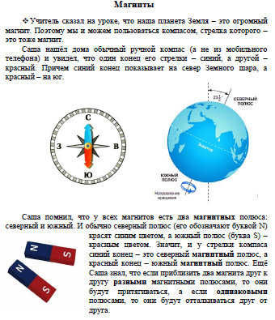
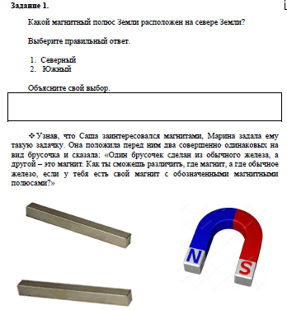

Slide 43

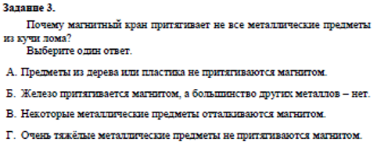
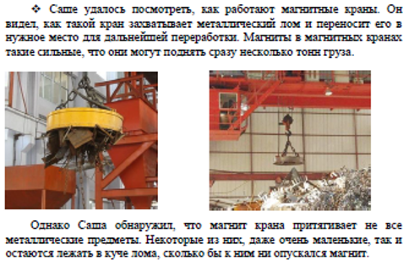


Slide 44
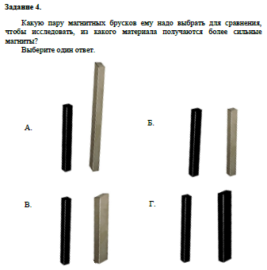

Slide 45
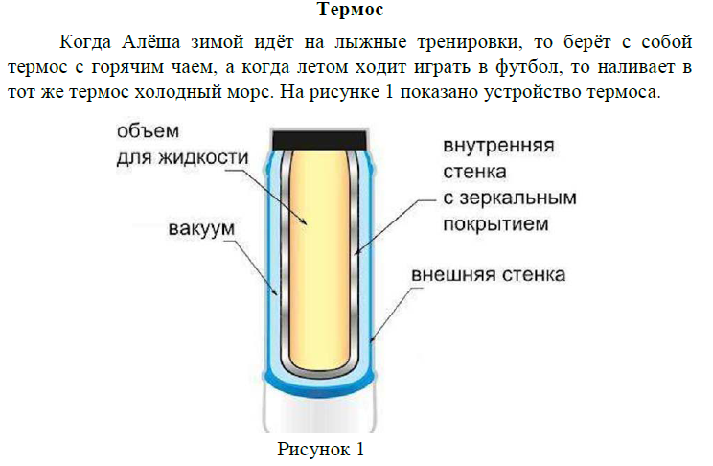
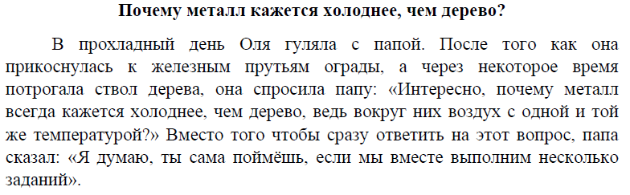

Slide 46
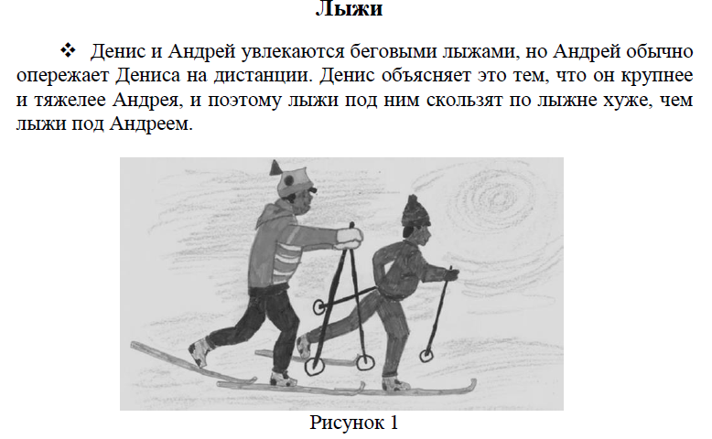
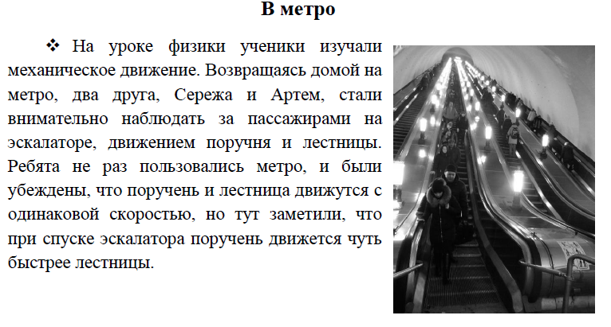

Slide 47
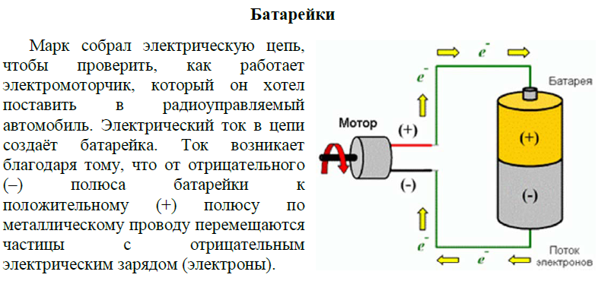
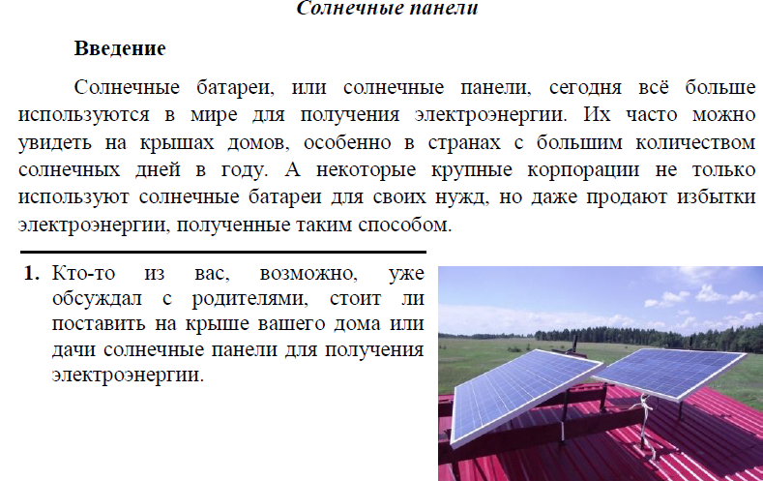

Slide 48



Slide 49


Slide 50



Slide 51
Примеры вопросов к тексту:
1. За счет какого вида теплопередачи прогреваются верхние слои грунта?
2. Почему на некоторой глубине температура грунта не изменяется в
течение года?
3. Как меняется температура грунта с глубиной в мае месяце в местности, для которой построен график?
4. Как меняется в течение года температура на глубине 5 м в местности, для которой построен график?
5. Что такое глубина промерзания грунта?
6. В каких случаях необходимо учитывать глубину промерзания грунта?

Slide 53
Индивидуальные домашние задания после изучения темы (учащимся могут предлагаться разные информационные материалы).
Заданием является формулировка вопросов.
Например: сформулировать 10 вопросов к тексту, которые должны начинаться со слов:
«Как называется…?»
«Как изменяется…?»
«Что…?»
«Где …?»
«Почему…?»
«Что будет, если …?»
«Где применяется…?»

Slide 54
Решение исследовательских задач

Slide 55
Интерпретация результатов исследования
Оценка способа проведения исследования

Slide 56
Выводы по предложенным результатам
Интерпретация результатов двух исследований
Прогноз на основании имеющихся данных

Slide 57

МАТЕМАТИЧЕСКАЯ ГРАМОТНОСТЬ
Notes:
57

Slide 58


Slide 59


Slide 60


Slide 61


Slide 62


Slide 63


Slide 64



Slide 65


Slide 66



Slide 67



Slide 68
ЧИТАТЕЛЬСКАЯ ГРАМОТНОСТЬ

Slide 69

АЛЬБЕДО ЗЕМЛИ
Температура у поверхности планеты зависит от отражательной способности небесного тела – альбедо. Альбедо поверхности – это отношение потока энергии отражённых солнечных лучей к потоку энергии падающих на поверхность солнечных лучей, выраженное в процентах или долях единицы. Альбедо Земли в видимой части спектра – около 40%. При отсутствии облаков оно было бы около 15%.
Альбедо зависит от многих факторов: наличия и состояния облачности, изменения ледников, времени года и, соответственно, от осадков. В 90-х годах ХХ века стала очевидна значительная роль аэрозолей – мельчайших твёрдых и жидких частиц в атмосфере. Аэрозоли отражают солнечный свет, не пропуская его к поверхности Земли. Кроме того, аэрозольные частицы служат ядрами конденсации атмосферной влаги при образовании облаков и тем самым способствуют увеличению облачности.
Прозрачность для солнечных лучей в нижних слоях земной атмосферы зависит также от пожаров. Из-за пожаров в атмосферу поднимаются пыль и сажа, которые плотным экраном закрывают Землю и увеличивают альбедо поверхности.
При выполнении проекта «Поэты и астрономы» ученик создал слайд на основе стихотворения «Солнце» Д. Гулиа в переводе С.Я. Маршака.
Какую неточность в интерпретации роли Солнца для создания художественного образа допустил ученик? Напишите свой текст к данному слайду.

Slide 70


Зависит ли цвет Луны от её положения относительно горизонта? Ответ поясните.
В одном из этимологических словарей вы можете прочитать следующую информацию: «В основе этого слова – латинский корень vita, что означает «жизнь» , однако приставка со значением отрицания или отсутствия чего-либо (например, асимметрия) придаёт слову противоположное значение». Выпишите из текста «Ультрафиолетовое излучение» слово, о котором идёт речь в словарной статье.
В 1992 – 1994 годах наблюдались, с одной стороны, выбросы большого количества пепла в атмосферу в результате извержения вулкана Пинатубо на Филиппинах, а с другой – временное резкое похолодание. Могут ли эти явления быть связаны друг с другом? Ответ поясните.

Slide 71
Выберите из перечня два верных утверждения.
1 Земная атмосфера защищает поверхность Земли от длинноволнового ультрафиолетового излучения.
2 При прохождении земной атмосферы солнечные лучи зелёной части спектра полностью поглощаются.
3 Альбедо Луны, не имеющей собственной атмосферы, меньше альбедо Земли.
4 При недостатке ультрафиолетового излучения у новорождённых детей нарушается процесс костеобразования и развивается рахит.
5 Солнечное излучение сильнее всего рассеивается земной атмосферой, когда Солнце находится в зените.
Длина волны фиолетовых лучей (0,4 мкм) примерно в 2 раза меньше длины волны красных (0,8 мкм).
Во сколько раз фиолетовые лучи рассеиваются сильнее по сравнению с красными? В поле ответа запишите только число.
Укажите пропущенное(-ые) слово(-а) в логической цепи:
Солнце – общеупотребительное слово; солнышко – эмоционально-окрашенное слово; солнечная система – ...
1 словосочетание 3 фразеологизм
2 научный термин 4 неологизм

Slide 72



Slide 73




Slide 74


Slide 75


Slide 76


Slide 77


Slide 78



Slide 79



Slide 80





Slide 81




Slide 82




7 класс
8 класс
9 класс

Slide 83
УСПЕХОВ В РАБОТЕ !
Кучина
Тамара Николаевна,
+7 (3822) 90-20-53, kuchina.tn@yandex.ru
ТОИПКРО 2021 год

Slide 84


